Slide 1

Lĩnh vực: Phát triển ngôn ngữ
Đề tài: Truyện chiếc ô của thỏ trắng
GV: Cù Thị Thu Thủy

Slide 2


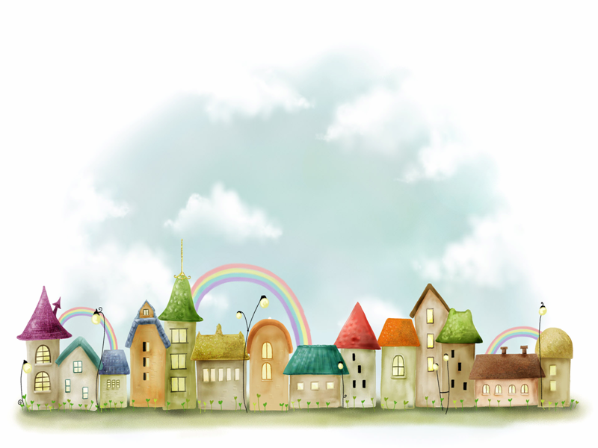


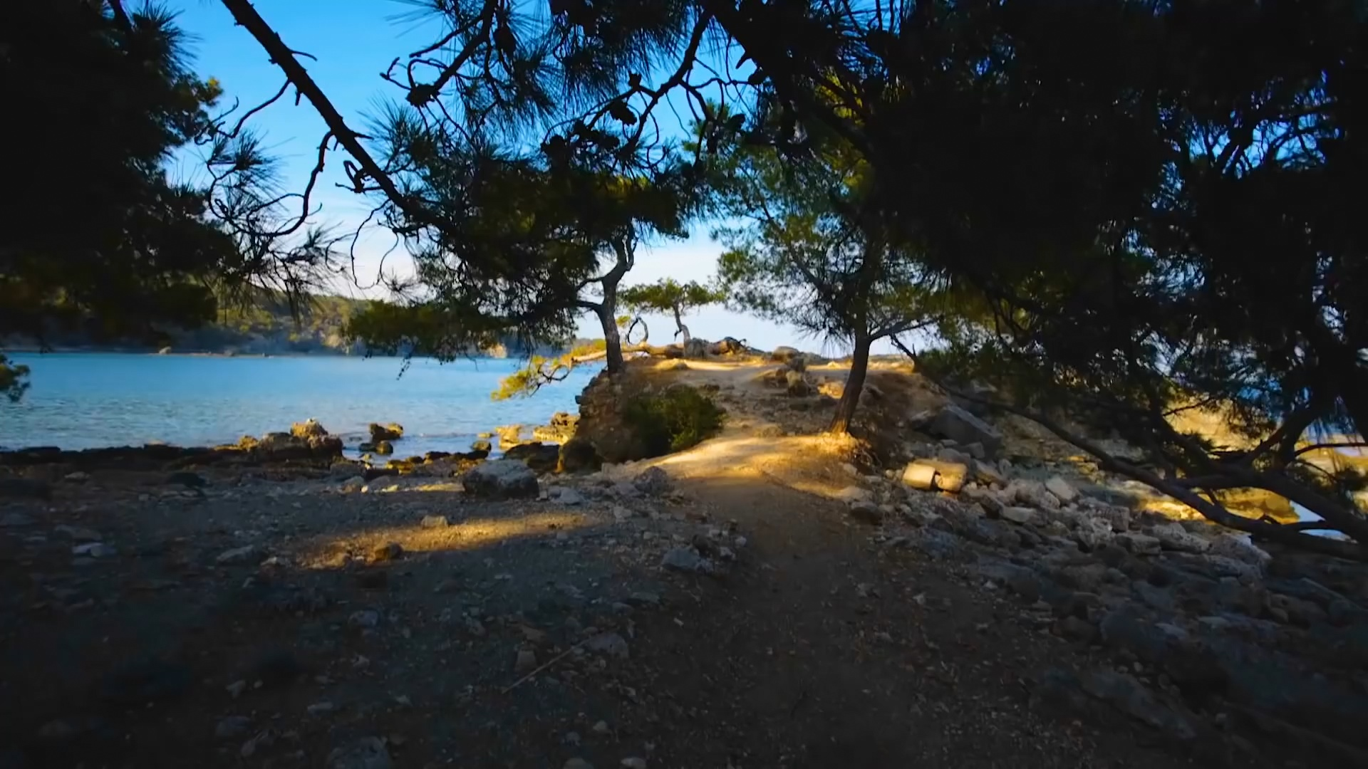
Ổn định tổ chức:
Cho trẻ chơi trò chơi “ Con thỏ"

Slide 3
Đàm thoại trích dẫn truyện

Slide 4
Trong truyện có những nhân vật nào ?

Slide 5
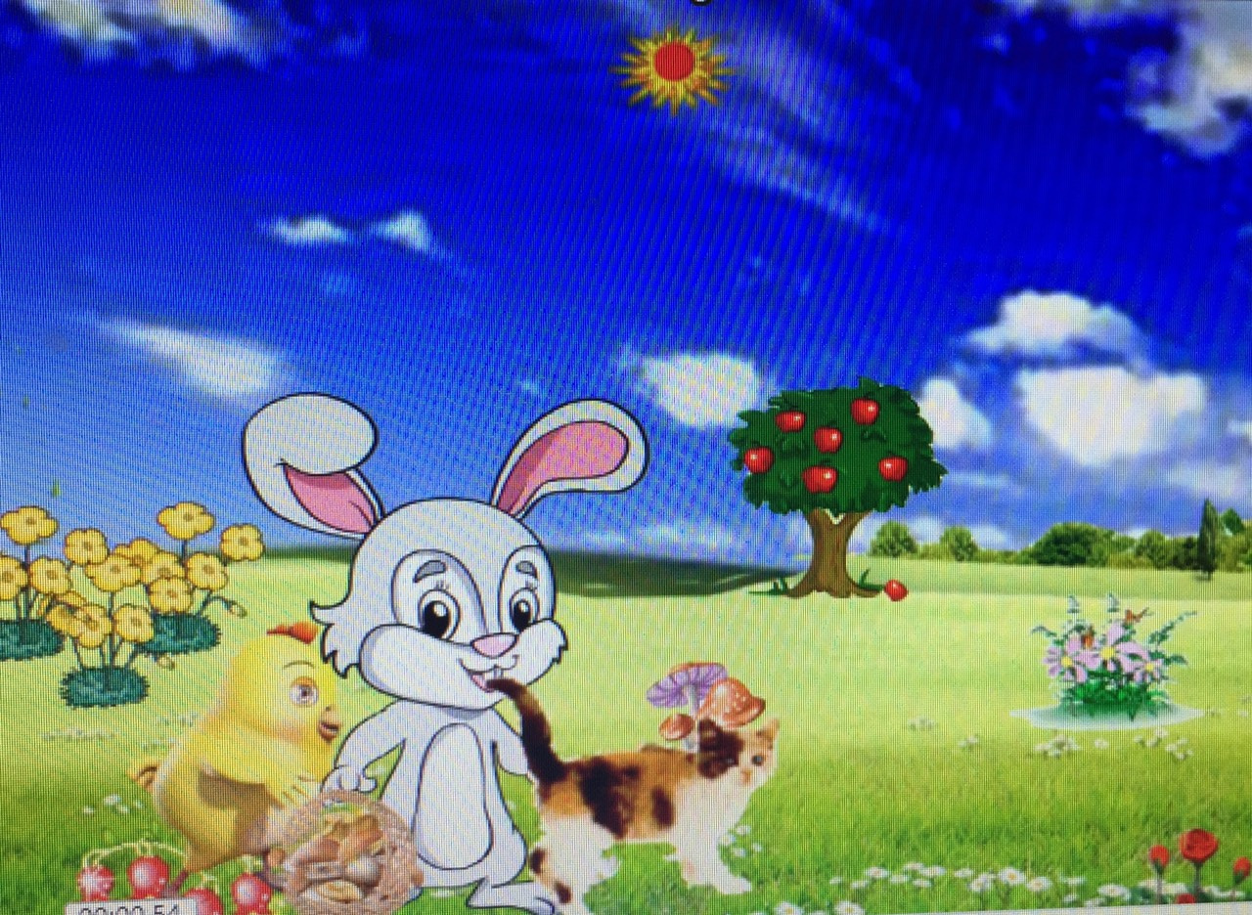

Slide 6
Thỏ trắng đã đi đâu ?

Slide 7
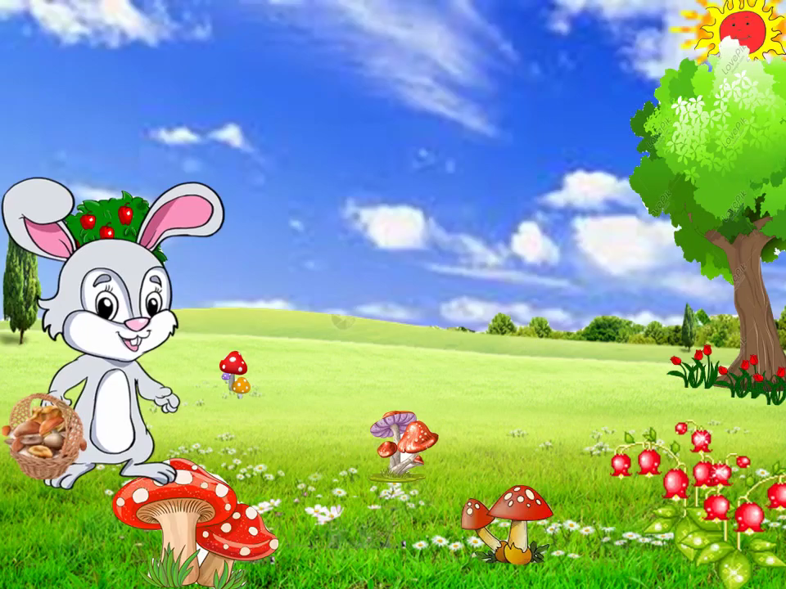

Slide 8
Khi gặp trời mưa thỏ trắng đã làm gì ?

Slide 9
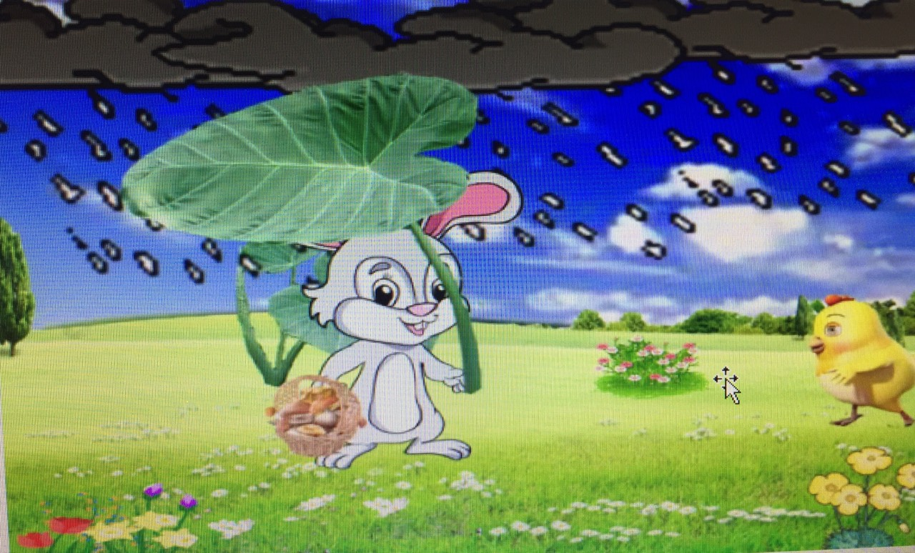

Slide 10
Trên đường đi Thỏ trắng đã gặp ai?

Slide 11
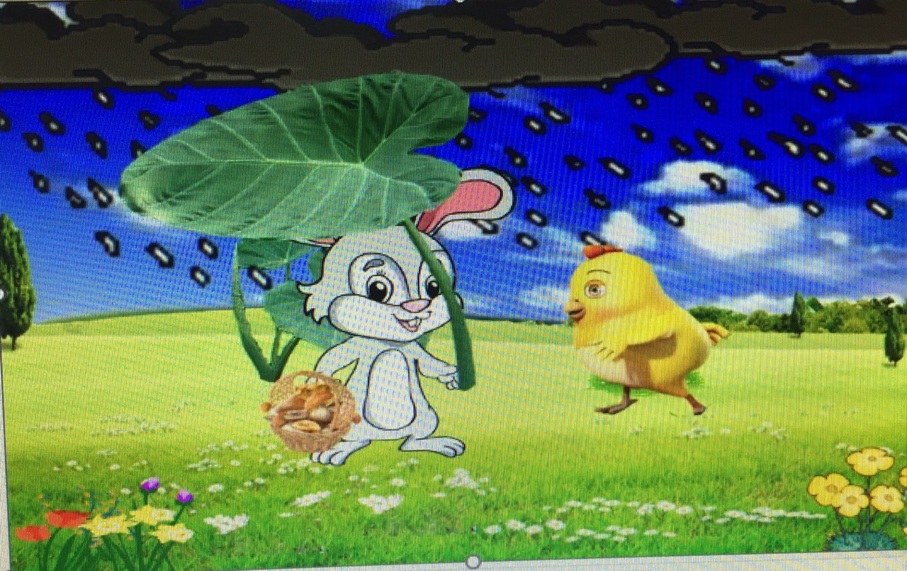

Slide 12
Tiếp theo Thỏ trắng và gà con gặp ai?

Slide 14
TRONG CÂU CHUYỆN CHIẾC Ô CỦA THỎ TRẮNG CON THÍCH NHẤT NHÂN VẬT NÀO? VÌ SAO?

Slide 15

Giáo dục: giáo dục trẻ khi đi ngoài trời mưa phải biết đội mũ,che ô,mặc áo mưa và khi chơi với bạn biết chia sẻ và giúp đỡ bạn.

Slide 16

Vở kịch:Chiếc ô của thỏ trắng

